Slide 1
Hühnerhaltung im Hochsommer
Tipps, um das Geflügel gesund und fit durch die stressige Zeit zu bringen!

Slide 2
Gehege
Bewuchs
Sträucher spenden Schatten und Sichtschutz
Hühner scharren mit Vorliebe dort Mulden, in denen sie staubbaden und sich kühlen.
Wenn das Gehege nicht übernetzt ist, bieten Sträucher einen gewissen Rückzugsraum, wenn Greifvögel gesichtet werden. Hühner suchen dann instinktiv Schutz.
Vor gewandten Fliegern wie Habicht und Falke bieten nur ganzflächig geschlossene Netze wirklich Schutz!

Slide 3
Gehege
Auslaufflächen
Eine dichte Grasnarbe hält üblichem Scharren stand.
Solange die Tiere auf einer intakten Grasfläche weiden können sind sie beschäftigt. Sie picken ständig an den jungen Spitzen, sammeln frühmorgens die Tautropfen.
Eine intakte Grasfläche hilft, die Tiere sauber zu halten. Besonders bei weißen Hühnern eine wichtige Voraussetzung für ein ästhetisches Erscheinungsbild.
Bei gelbläufigen Rassen verhilft frühes Auslaufen der Tiere ins taunasse Gras zu einer frischen Lauffarbe.

Slide 4
Gehege
Pflege der Auslaufflächen
Wichtig: regelmäßig, aber nicht zu kurz mähen, solange das Gras wächst.
Vor dem Mähen kann es sinnvoll sein, die herunter getretene Grasnarbe mit einem Fächerbesen „aufzubürsten“. Dabei wird auch viel Kot gelockert und beim Mähen im Grasfangkorb mit eingesammelt. Auch herumliegende Federn werden so mit entfernt.
Auch bei wenig Graswachstum die Blütenstände und harten Halme abmähen. Beides wird von den Tieren nicht gefressen, die Fläche verkarstet sonst leicht…
Keine Düngung während die Grasflächen belaufen werden. Besser organisch düngen im zeitigen Frühjahr.

Slide 5
Gehege
Pflege der Auslaufflächen
Futtergaben im Freien sollte grundsätzlich vermieden werden, damit keine Schadnager und Vögel angelockt werden.
Insbesondere sollten keine Körner auf der Grasfläche verstreut werden, die Hühner würden dadurch zum vermehrten Scharren angeregt werden, und die Grasnarbe unnötig beschädigen.
Fallobst, speziell Äpfel, wird gern angenommen und beschäftigt die Tiere. Ausgelegt unter Gebüsch oder unbewachsenen Stellen in den Gehegen hilft auch das, die Grasnarbe zu entlasten!

Slide 6
Stall
Ausreichend Platz
Alle Tiere müssen im Stall Platz finden
Nachts Einstallung zum Schutz vor Fuchs und Marder!
Wir sind auch für die Sicherheit unserer Tiere verantwortlich.
Absicherung gegen Schadnager und Vögel
Der Stall muss gut belüftet sein und darf sich auch bei hoher Bestandsdichte nicht zu stark erwärmen!

Slide 7
Bestand aufteilen
Jungtiere separat aufziehen
Alt- und Jungtiere haben unterschiedliche Ansprüche.
Alttiere brauchen Ruhe und „gehaltvolle“ Fütterung, um ihre Legeleistung zu erbringen. Eine Fütterung mit Zusätzen zur Gesunderhaltung verbietet sich bei Tieren, die Lebensmittel erzeugen.
Jungtiere sollen flott wachsen und sich zügig entwickeln. Dazu können sie unter Umständen eine spezielle Fütterung mit Zusätzen, beispielsweise Antikokzidiaka, erhalten, um möglichen Erkrankungen vorzubeugen.

Slide 8
Bestand aufteilen
Jungtiere separat aufziehen
Junghähne und Junghennen trennen!
In aller Regel möchte man mehr Hennen als Hähne halten. Bei nahezu jeder Brut ergeben sich allerdings in beiden Geschlechtern etwa gleiche Anzahlen.
Hennen brauchen etwa 5-6 Monate bis zur Legereife, Hähne bei entsprechender Fütterung und Rasse die gleiche Zeit, um ein entsprechendes Gewicht für die Verwertung in der Küche zu erlangen.

Slide 9
Bestand aufteilen
Jungtiere separat aufziehen
Junghähne und Junghennen trennen!
Junghennen sollen sich nicht zu schnell entwickeln, sie sollen in Ruhe körperlich ausreifen, um die physischen Voraussetzungen für die spätere Legetätigkeit zu bekommen.
Junghähne fangen frühzeitig mit Rangkämpfen an und stellen den Hennen nach. Dabei beschädigen sie häufig deren Rücken- und Kopfgefieder, und verbeißen auch Kammzacken. Damit werden die schönsten Junghennen für die Lokalschau unbrauchbar!

Slide 10
Bestand verringern
Jungtiere bewerten
Frühzeitige Auswahl fehlerfreier Tiere
Für die Weiterzucht und die Qualitätsbewertung bei Ausstellungen werden die Jungtiere auf Fehler untersucht, sobald sie ihre Rassemerkmale zeigen.
Je eher ungeeignete Tiere abgegeben werden, umso besser können sich die verbleibenden Tiere entwickeln.
Dabei müssen Zwerghühner, speziell die Hähne, länger aufgezogen werden als die von Großrassen.

Slide 11
Bestand verringern
Jungtiere bewerten
Lieber ein kleinerer Bestand vielversprechender Jungtiere!
Ein geringerer Bestand findet leichter Ruhe
Die Stallgröße bleibt ausreichend
Die Auslaufflächen halten dem Besatz stand
Die Tiere entwickeln sich deutlich wahrnehmbar!

Slide 12
Vermeidung von Schädlingsbefall
Maßnahmen
Milben und Federlinge setzen unseren Hühnern massiv zu.
Federlinge leben im Gefieder und ernähren sich von Hautschuppen und Federbestandteilen.
In erster Linie belästigen sie die Tiere, die durch den Befall nicht zur Ruhe kommen.
Federlinge sind sehr mobil und breiten sich daher schnell im Bestand aus.
Ein zur Verfügung stehendes Sandbad hilft, einen möglichen Befall zu verhindern oder im Rahmen zu halten.

Slide 13
Vermeidung von Schädlingsbefall
Maßnahmen
Rote Vogelmilben (Blutmilben) halten sich im Stall auf und befallen nachts die wehrlosen Hühner, um Blut zu saugen. Nach jeder Sättigung legt eine Milbe ca. 50 Eier ab, aus denen sich während eines 4 bis 5-tägigen Entwicklungszyklus wieder neue Milben auf den Weg machen, um Blut zu saugen.
Das heißt: alle vier bis fünf Tage verfünfzigfacht sich der Milbenbefall!!!

Slide 14
Vermeidung von Schädlingsbefall
Maßnahmen
Milben unter Kontrolle halten!
Anbringung von Öltöpfchen unter den Sitzstangenauflagen, die von den laufenden Milben nicht überwunden werden können.
Ausbringen von Kieselgur- Präparaten auf den Laufwegen der Milben. Die Milben scheuern sich daran ihren Chitinpanzer auf und trocknen aus.
Erste auftretende Milbennester mit Ballistol-Öl einsprühen, die Milben verkleben und sterben ab.

Slide 15
Vermeidung von Schädlingsbefall
Maßnahmen
Milben unter Kontrolle halten!
Anbringung von Öltöpfchen
Ausbringen von Kieselgur- Präparaten
Auftretende Milbennester mit Ballistol-Öl einsprühen
Bei feuchtwarmer Witterung ständig kontrollieren, der Befallsdruck tritt plötzlich auf und ist dann sofort hoch!!!
Milben legen Wege von mehreren Metern zurück. Sie können sich unter der Stalldecke oder hinter dem Lichtschalter aufhalten, sie finden Unterschlupf, immer!

Slide 16
Maßnahmen bei Schädlingsbefall
Wenn ein Milbenbefall festgestellt wird, schnell handeln!
Wenn alle vorbeugenden Maßnahmen nichts mehr bringen: Mechanische Reinigung aller Einrichtungen!
Mit einem Hochdruckreiniger können alle mobilen Gegenstände vom Befall befreit werden.
Abflämmen aller erreichbaren Schlupfwinkel mit einer Gasflamme.

Slide 17
Maßnahmen bei Schädlingsbefall
Wenn ein Milbenbefall festgestellt wird, schnell handeln!
Chemische Bekämpfung, wenn mechanische Maßnahmen nicht durchführbar sind:
Anwendung von geeigneten Mitteln im Abstand von drei bis spätestens vier Tagen, um den Entwicklungszyklus zu unterbrechen!
Ausbringen des Mittels mit Drucksprüher, um alle Winkel, Ritzen und Ecken erreichen zu können.
Wirkstoffgruppen wechseln, wenn weitere Anwendungen erforderlich sind.

Slide 18
Maßnahmen bei Schädlingsbefall
Wenn ein Milbenbefall festgestellt wird, schnell handeln!
Chemische Bekämpfung, wenn mechanische Maßnahmen nicht durchführbar sind:
Achtung: Für die Anwendung chemischer Maßnahmen bestehen strenge Richtlinien, besonders in Ställen und Tierbeständen , auch zum Anwenderschutz!!!
Bei Fragen dazu bitte immer zuerst den Zuchtwart T. Meise ansprechen!

Slide 19
Noch eine wichtige Information:
Wir haben einen Betreuungsvertrag mit dem Geflügel-Gesundheitsdienst in Karlsruhe.
In Fragen der Gesunderhaltung haben wir dadurch die bestmögliche fachkompetente Unterstützung!
Ansprechpartner ist der Zuchtwart des C658, Thomas Meise

Slide 20
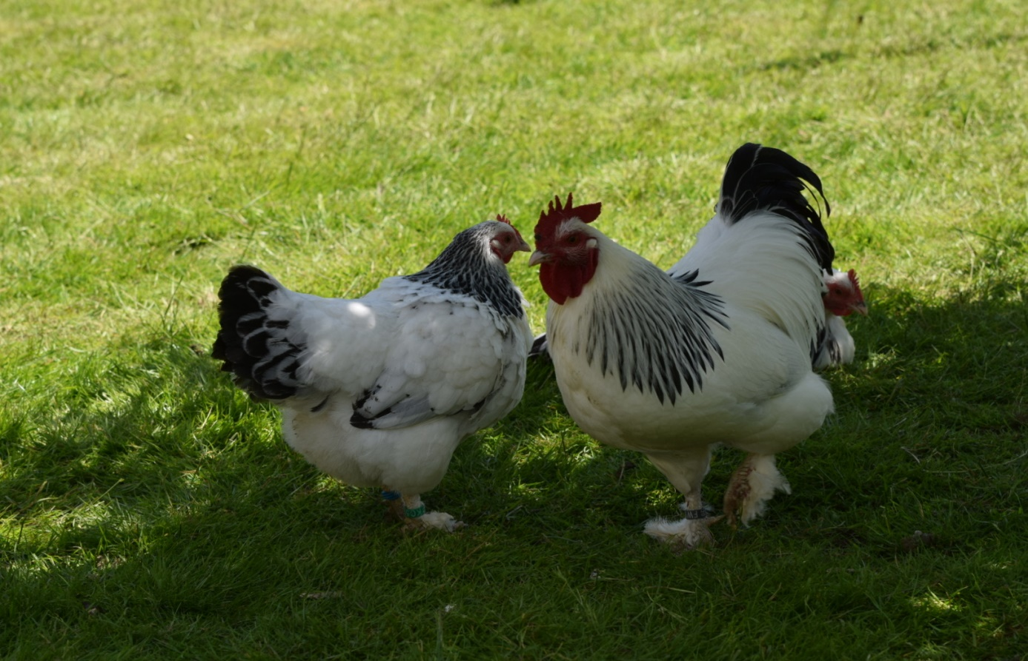
Kommen Sie und Ihre Tiere gut durch den Sommer!!!

